Slide 1
Algorytmy obcinania
Obcinanie w kanwach (operacjami Copy)
Obcinanie w trakcie konwersji
  obcinanie wartości krańcowych
  warunkowy zapis piksela
  próbkowanie co kilka pikseli
  obcinanie złożonych prymitywów
  Efektywne gdy mało pikseli leży poza obszarem obcinania
Obcinanie analityczne
Notes:
W trakcie konwersji
warunkowy zapis piksela wykonywanie pustych zapisów do pamięci (
obcinanie złożonych prymitywów - kolo, funkcje parametryczne itd..

Slide 2
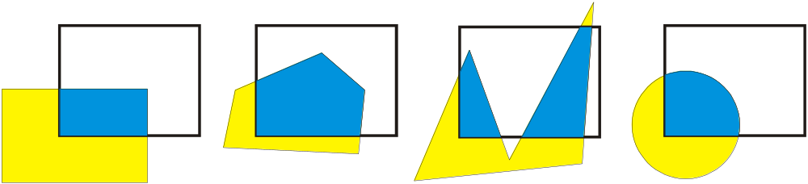
Obcinanie analityczne
operacje zmiennoprzecinkowe
łatwe dla odcinków i wielokątów
obcinanie prostokątem daje
  prostokąta prostokąt
  wielokąta wypukłego wielokąt wypukły
  dowolnego wielokąta kilka wielokątów
  okręgu łuki
Notes:
obszar wizualizacji nie zawiera ca łego obiektu (prymintywu)

Slide 3
Obcinanie odcinków
Obcinanie punktów
x_{min} ≤ x ≤ x_{max}
y_{min} ≤ y ≤ y_{max}
Obcinanie odcinków
z rozwiązywaniem układu równań
  analiza punktów końcowych
  odcinka
  obliczanie współrzędnych
  punktu przecięcia odpowiednich prostych
  sprawdzenie czy punkt przecięcia leży na odcinku
  sprawdzenie czy punkt przecięcia leży na krawędzi obcinającej
Notes:
Równnia linii i znajdowanie punktu przeciecia linii
obliczenia dla kazdej pary (krawedz, odcinek)
można uzywac reprezentacji parametrycznej
x = x0 + t(x1-x0), y = y0 + t(y1-y0),

Slide 4
Przykład 1 - Obcinanie z rozwiązywaniem układu równań
Czy odcinek (0, 0) - (100, 200), będzie narysowany na monitorze
o rozdzielczości 1024x800) ?
Parametryczne równanie odcinka
Q(t) = (1-t) P_{p} + t P_{k} = P_{p} + t (P_{k} –P_{p} )
x = x₀ + t(x₁ –x₀) (x_{0,},y₀ ) = (0, 0)
y = y₀ + t(y₁ –y₀) (x_{1,},y₁ ) = (100, 200)
} t ∈<0, 1>
x = 100t
y = 200t
Przecięcie z linią x = 1024
x = 100t = 1024
t = 10.24 t ∉ <0, 1>
nie zostanie obcięty
Przecięcie z linią y = 800
y = 200t = 800
t = 4 t ∉ <0, 1>
nie zostanie obcięty

Slide 5
Przykład 2 - Obcinanie z rozwiązywaniem układu równań
Czy odcinek opisany równaniem parametrycznym
} t ∈<0, 1>
x = 200t - 100
y = 100t
zostanie obcięty prostą x = 0 ?
Przecięcie z linią x = 0
x = 200t – 100 = 0
t = 100/200 = ½ t ∈ <0, 1>
Zostanie obcięty
Współrzędne punktu przecięcia :
x = 0
y = y (½) = 100 * ½ = 50

Slide 6
Algorytm Cohena-Sutherlanda (1)
Podstawowe kroki algorytmu
  Akceptacja odcinka (AB)
  Odrzucenie odcinka (EF)
  Podział odcinka krawędzią
  obcinającą na dwie części, tak
  aby jedną można było odrzucić
  (iteracyjne obcinanie odcinka)
Algorytm bardzo efektywny gdy
  Duży prostokąt obcinający (obejmuje większość pola wyświetlania)
  Mały prostokąt obcinający

Slide 7
Algorytm Cohena-Sutherlanda (2)
Czterobitowe kody obszarów (b₁, b₂, b₃, b₄)
b_{1:} : y > y_{max}
b₂ : y < y_{min}
b₃ : x > x_{max}
b₄ : x < x_{min}
Analiza kodów początku i końca odcinka
Jeśli czterobitowe kody są zerowe to
odcinek jest akceptowany (suma
logiczna - OR)
Jeśli iloczyn logiczny (AND) kodów nie jest równy zero to odcinek można odrzucić
Notes:
Efektywne ustawianie bitów

Slide 8
Algorytm Cohena-Sutherlanda (3)
Podział odcinka
Podziału dokonujemy wykorzystując krawędź,
którą odcinek przecina. W algorytmie musimy korzystać z tego samego porządku testowania np. (góra, dół, prawa, lewa)
Bity kodu odpowiadają
przecinanym krawędziom

Slide 9
Przykład 1
Odcinek AD ( A - 0000, D - 1001)
A OR D = 1001 <> 0
  Nie można zaakceptować odcinka
A AND D = 0
    Nie można odrzucić odcinka
Wybieramy punkt D (jako punkt zewnętrzny)
  Odcinek przecina krawędź górną i lewą (kod 1001)
Obcinamy krawędzią górną i otrzymujemy AB
Porządek testowania powoduje, że najpierw obcinamy krawędzią górną
Analizujemy odcinek AB

Slide 10
Przykład 2
Odcinek EI ( E - 0100, I - 1010)
Nie można zaakceptować ani odrzucić
odcinka
Wybieramy punkt E (jako punkt
zewnętrzny)
  Odcinek przecina krawędź dolną
Obcinamy krawędzią dolną i otrzymujemy FI
Analizujemy FI ( F - 0000, I - 1010)
Nie można zaakceptować ani odrzucić odcinka
Wybieramy punkt zewnętrzny I
  Odcinek przecina krawędź górną i prawą.
Obcinamy krawędzią górną i otrzymujemy FH (H-0010)
Analizujemy odcinek FH i otrzymujemy FG

Slide 11
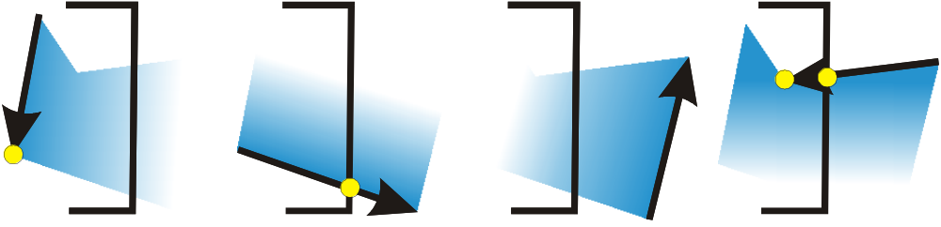
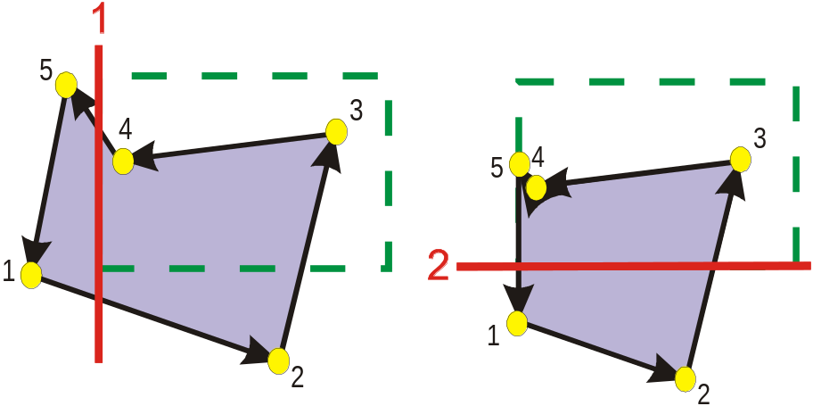
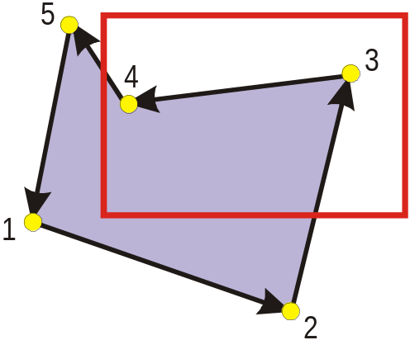
Algorytm Sutherlanda-Hodgmana
Obcinanie wielokąta prostą obcinającą (obcinanie kolejnymi krawędziami wielokąta)
Notes:
- krawędzie wielokąta ( ich przedłużenia) rozpatrywane są kolejno
- 4 przypadki położenia krawędzi względem prostej obcinajacej
1. Wewnątrz (zapamiętany pkt. końca)
2. Przecina wychodząc (zapamiętany pkt. przecięcia)
3. Na zewnątrz (nic)
4. Przecina wchodząc (zapamiętany pkt. Końca i przecięcia)

